Slide 1
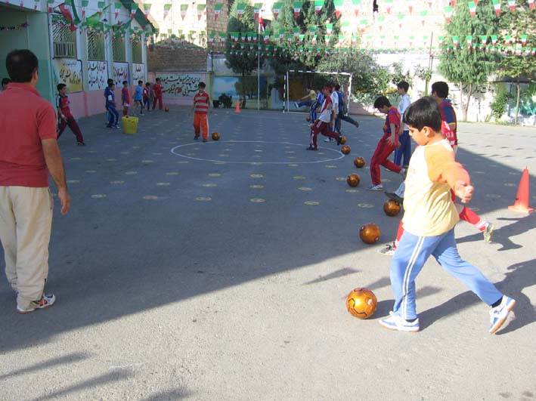
عنوان درس: ورزش 1 (هندبال) مدرس: دکتر حمزه مرادی
دانشگاه فرهنگیان
پردیس علامه امینی استان آذربایجان شرقی
نیمسال دوم سال تحصیلی 99-1398

Slide 2

آزمون ها

Slide 3
مقدمه
«تمامی آزمون‌های زیر در صورتی اجرایی می شود که کلاس ها به صورت مجازی صورت پذیرد»
آزمون نظری: بر اساس مفاهیمی که در اسلاید های جلسات قبلی آورده شده است.(5 نمره)
آزمون عملی: شامل 5 آزمون(3 نمره‌ای) می باشد که در صورت برگزاری کلاس ها به صورت حضوری این آزمون ها از تمامی دانشجویان گرفته می شود. با این حال درصورتی که کلاس ها به صورت حضوری تشکیل نشود، دانشجویان باید تک تک آزمون های عملی را از خود فیلم گرفته (چه به صورت آنلاین و چه آفلاین)و به استاد مربوطه از طریق پیام رسان های داخلی تحویل دهد.(15 نمره)

Slide 4
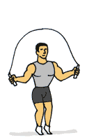
آزمون اول: طناب زدن
آزمودنی در مدت زمان یک دقیقه حرکت طناب را انجام داده و تعداد طناب زدن صحیح ملاک ارزیابی می باشد.
نمره | طناب زدن (تعداد)
3 | 155
2/85 | 150
2/7 | 143
2/55 | 136
2/4 | 130
2/25 | 125
2/1 | 120
1/95 | 116
1/8 | 112
1/65 | 108
1/5 | 104
1/35 | 100
1/2 | 96
1 | 92
0/9 | 87
0/75 | 83
0/6 | 77
0/45 | 72
0/3 | 64

Slide 5
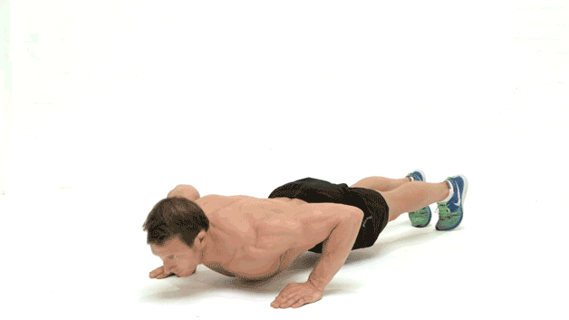
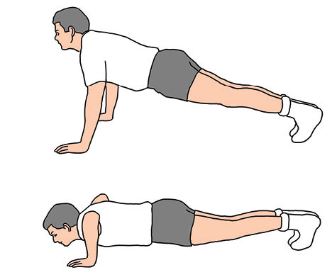
آزمون دوم: شنا روی زمین
آزمودنی در مدت زمان یک دقیقه حرکت شنا روی زمین را انجام داده و تعداد حرکت صحیح ملاک ارزیابی می‌باشد.
نمره | شنا روی زمین(تعداد)
3 | 48
2/85 | 46
2/7 | 44
2/55 | 42
2/4 | 40
2/25 | 38
2/1 | 36
1/95 | 34
1/8 | 32
1/65 | 30
1/5 | 28
1/35 | 27
1/2 | 26
1 | 25
0/9 | 24
0/75 | 23
0/6 | 22
0/45 | 21
0/3 | 20

Slide 6
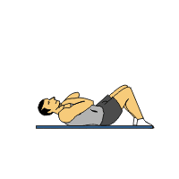
آزمون سوم: درازونشست
آزمودنی در مدت زمان یک دقیقه حرکت درازونشست را انجام داده و تعداد حرکت صحیح ملاک ارزیابی می‌باشد.
نمره | درازونشست(تعداد)
3 | 48
2/85 | 46
2/7 | 44
2/55 | 42
2/4 | 40
2/25 | 38
2/1 | 36
1/95 | 34
1/8 | 32
1/65 | 30
1/5 | 28
1/35 | 27
1/2 | 26
1 | 25
0/9 | 24
0/75 | 23
0/6 | 22
0/45 | 21
0/3 | 20

Slide 7
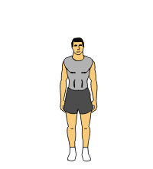
آزمون چهارم: پروانه
آزمودنی در مدت زمان یک دقیقه حرکت پروانه را انجام داده و تعداد حرکت صحیح ملاک ارزیابی می‌باشد.
نمره | پروانه(تعداد)
3 | 125
2/85 | 120
2/7 | 115
2/55 | 112
2/4 | 108
2/25 | 100
2/1 | 98
1/95 | 93
1/8 | 90
1/65 | 87
1/5 | 80
1/35 | 74
1/2 | 68
1 | 56
0/9 | 48
0/75 | 40
0/6 | 32
0/45 | 30
0/3 | 28

Slide 8
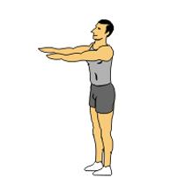
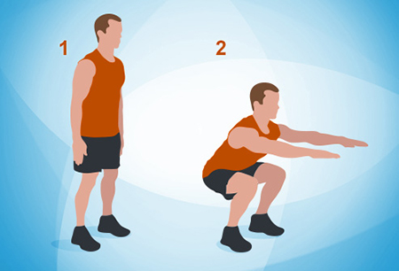
آزمون پنجم: بشین پاشو
آزمودنی در مدت زمان یک دقیقه حرکت بشین پاشو را انجام داده و تعداد حرکت صحیح ملاک ارزیابی می‌باشد.
نمره | بشین پاشو(تعداد)
3 | 48
2/85 | 46
2/7 | 44
2/55 | 42
2/4 | 40
2/25 | 38
2/1 | 36
1/95 | 34
1/8 | 32
1/65 | 30
1/5 | 28
1/35 | 27
1/2 | 26
1 | 25
0/9 | 24
0/75 | 23
0/6 | 22
0/45 | 21
0/3 | 20

Slide 9
پایان

